Slide 1


Les effets de l’utilisation des écrans sur la santé et le développement pendant la petite enfance

Slide 2
À propos de nous
La Société canadienne de pédiatrie (SCP) est une association professionnelle nationale qui représente près de 4 000 pédiatres. Elle prend position et offre des formations sur une série d’enjeux en matière de santé des enfants et des adolescents.
Le Centre pour une saine utilisation des écrans a été créé par la SCP pour aider les prestataires de soins, les décisionnaires, les familles et les membres de la communauté à prendre des décisions factuelles sur l’utilisation des écrans chez les enfants et les adolescents, afin d’assurer leur sécurité numérique.

Slide 3
Comment utiliser cette présentation
Cette présentation traite des risques et des avantages potentiels de l’utilisation des écrans chez les enfants d’âge préscolaire.
Utilisez-la pour mobiliser et informer les membres de votre communauté et pour prendre position afin de garantir des espaces numériques plus sécuritaires aux jeunes enfants de zéro à cinq ans.
Plus d’information : saineutilisationdesecrans.cps.ca
© Société canadienne de pédiatrie, 2026
Le contenu de cette présentation repose largement sur le document de principes de la Société canadienne de pédiatrie intitulé Le temps d’écran et les enfants d’âge préscolaire : la promotion de la santé et du développement dans un monde numérique. Les hyperliens dénotent de l’utilisation d’autres sources. Toutes les références sont incluses dans les notes des diapositives en cause.

Slide 4

Quels sont les premiers effets de l’utilisation des écrans?
L’utilisation des écrans empiète sur les interactions familiales, la participation aux habitudes quotidiennes, l’apprentissage et le jeu.

Slide 5

Ce que dit la recherche
Les enfants d’âge préscolaire apprennent mieux lors d’échanges directs et dynamiques avec des adultes bienveillants.
Quand utiliser les écrans
Prioriser un contenu éducatif adapté à l’âge en compagnie d’un adulte intéressé.
Notes:
Cette présentation repose largement sur le document de principes suivant, préparé par la Société canadienne de pédiatrie :
Michelle Ponti; Société canadienne de pédiatrie, Groupe de travail sur la santé numérique. Le temps d’écran et les enfants d’âge préscolaire : la promotion de la santé et du développement dans un monde numérique. Le 24 novembre 2022 : https://cps.ca/fr/documents/position/le-temps-decran-et-les-enfants-dage-prescolaire

Slide 6
Chez les jeunes enfants, trop de temps d’écran est
lié à des risques pour la santé et le développement :
Retard d’acquisition du langage et d’apprentissage de la lecture
Faibles aptitudes sociales
Manque de sommeil
Problèmes de régulation émotionnelle
Problèmes de traitement sensoriel et de fonctionnement exécutif (concentration)
Problèmes de santé physiques comme la myopie ou la prise de poids excessive

Slide 7

Y a-t-il des avantages?
Non, pas pour les nourrissons et les tout-petits.
Les nourrissons ne peuvent pas absorber le contenu des écrans.
Les tout-petits apprennent beaucoup mieux d’expériences concrètes.
  Une exception : Le vidéobavardage interactif pour favoriser les relations à distance

Slide 8
Qu’en est-il des livres numériques?
Lorsque les parents lisent avec les enfants, les applis d’« apprentissage de la lecture » et les livres numériques éducatifs adaptés à l’âge peuvent contribuer à l’acquisition du langage.
*
(mais les livres papier favorisent davantage l’apprentissage.)

Slide 9

Les vrais livres offrent plus de possibilités d’apprentissage et de développement :
Exercice des habiletés motrices (tourner et manipuler les pages, mâchouiller les livres cartonnés).
Renforcement de l’attachement (câlins sur les genoux du parent).
Acquisition des aptitudes d’alphabétisation précoce (babiller ou prononcer des mots pendant les histoires familières, pointer les images ou les nommer).
Notes:
Référence : Soins de nos enfants. Lisez, parlez, chantez à votre bébé : comment les parents peuvent promouvoir l’alphabétisation dès la naissance. Mars 2021. https://soinsdenosenfants.cps.ca/handouts/behavior-and-development/read_speak_sing_to_your_baby

Slide 10
Un cadre pour réfléchir au temps d’écran
Utiliser les 4 principes
Limiter le temps d’écran chez les jeunes enfants.
Atténuer (réduire) les risques associés au temps d’écran chez les jeunes enfants.
En famille, utiliser les écrans en pleine conscience.
Donner l’exemple d’une saine utilisation des écrans aux jeunes enfants.

Slide 11
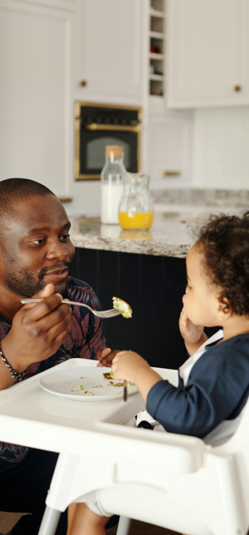
Limiter le temps d’écran
Éviter d’exposer les enfants de moins de 2 ans aux écrans.
Chez ceux de 2 à 5 ans, essayer de limiter le temps d’écran régulier ou sédentaire à 1 heure par jour.
Prévoir du temps pour l’apprentissage direct : lecture partagée, jeux extérieurs, bricolage.
Planifier du temps sans écran en famille (repas ou activités).
Éviter les écrans allumés en arrière-plan lorsqu’ils ne sont pas utilisés.

Slide 12

Atténuer (réduire) les risques associés au temps d’écrans
Une façon efficace de réduire le risque consiste à être présent et investi lorsque les jeunes enfants utilisent les écrans :
Surveillez le contenu de ce qu’ils regardent et la durée du visionnement.
Établissez des liens, apprenez et tenez des conversations en temps réel.
Sélectionnez des émissions éducatives et interactives adaptées à leur âge, que vous regarderez ensemble.

Slide 13

Utilisez les écrans en pleine conscience
Il est plus facile de fixer des limites appropriées au temps d’écran que de retrancher du temps plus tard.
Un plan médiatique familial est utile pour aider tous les membres de la famille à utiliser les écrans de manière plus saine.
Notes:
Référence : Soins de nos enfants. L’utilisation des écrans et les jeunes enfants. Mars 2025. https://soinsdenosenfants.cps.ca/handouts/behavior-and-development/screen-time-and-young-children

Slide 14
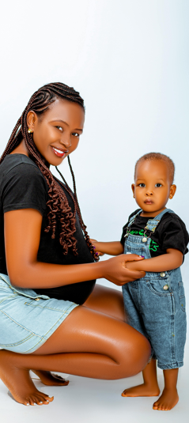
Conseils pour créer un plan médiatique
Il n’est jamais trop tôt pour commencer : Créez un plan médiatique avant la naissance (dans la mesure du possible).
  Encouragez de saines habitudes médiatiques dès un jeune âge.
  C’est une activité familiale : Réfléchissez aux besoins de santé, d’éducation et de loisirs de chaque membre de la famille.
  Tenez compte du milieu de garde : Réfléchissez à l’utilisation des écrans en milieu de garde. Informez-vous si vous ne connaissez pas la réponse.
  Rééévaluez : Réévaluez le plan médiatique régulièrement et modifiez-le au besoin.

Slide 15

Donner l’exemple d’une saine utilisation des écrans aux enfants d’âge préscolaire
Les jeunes enfants apprennent mieux par l’observation des personnes qui les entourent et les interactions avec eux.

Slide 16
Comment donner l’exemple d’une saine utilisation des écrans
Utilisez les écrans avec modération : Priorisez plutôt les conversations, le jeu et les habitudes actives. (Quand les parents passent beaucoup de temps sur leurs appareils, les enfants ont tendance à faire comme eux.)
Choisissez les moments : Réfléchissez aux effets du moment de l’utilisation des écrans sur tous les membres de la famille. Par exemple, il peut être plus difficile de s’endormir et de rester endormi si les écrans sont utilisés avant le coucher.
Choisissez le contenu : Assurez-vous que le contenu des médias est adapté à l’âge. Évitez les stéréotypes, la publicité, la violence et le contenu sexuel.
Éteignez les écrans lorsqu’ils ne sont pas utilisés : Les médias sur écran en arrière-plan nuisent au développement de l’enfant et au temps passé en famille.

Slide 17
Principaux points à retenir
Les écrans n’apportent pas d’avantages aux nourrissons et aux tout-petits. Limitez le temps d’écran des jeunes enfants afin de réduire les risques pour leur développement et prenez le temps de lui offrir un apprentissage direct en temps réel.
Les enfants d’âge préscolaire apprennent mieux à parler et enrichissent mieux leur vocabulaire par des interactions directes et dynamiques, mais s’ils regardent du contenu éducatif adapté à leur âge avec un adulte investi, les risques associés à un usage précoce des écrans sur leur développement diminuent.

Slide 18
Principaux points à retenir
Ayez conscience du temps d’écran familial. Les parents devraient réfléchir à leurs propres habitudes liées aux écrans et sélectionner le contenu pour leurs jeunes enfants, de manière à garantir une utilisation des écrans intentionnelle, appropriée et limitée.
Il est difficile de baliser le temps d’écran des jeunes enfants, mais ça en vaut la peine. Lorsque les parents donnent l’exemple de bonnes habitudes médiatiques, les enfants apprennent à utiliser sainement leurs appareils dès un jeune âge.

Slide 19

Plus d’information et de ressources dans le Centre pour une saine utilisation des écrans :
saineutilisationdesecrans.cps.ca

